Slide 1
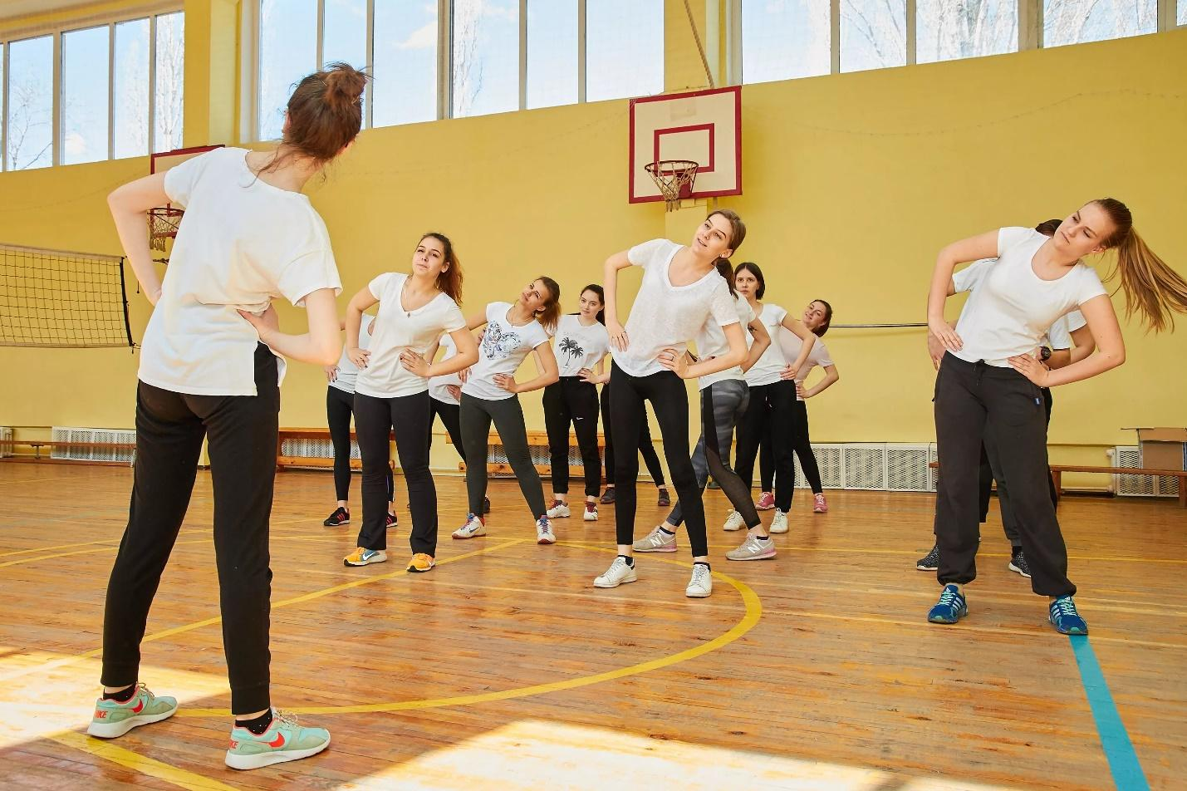
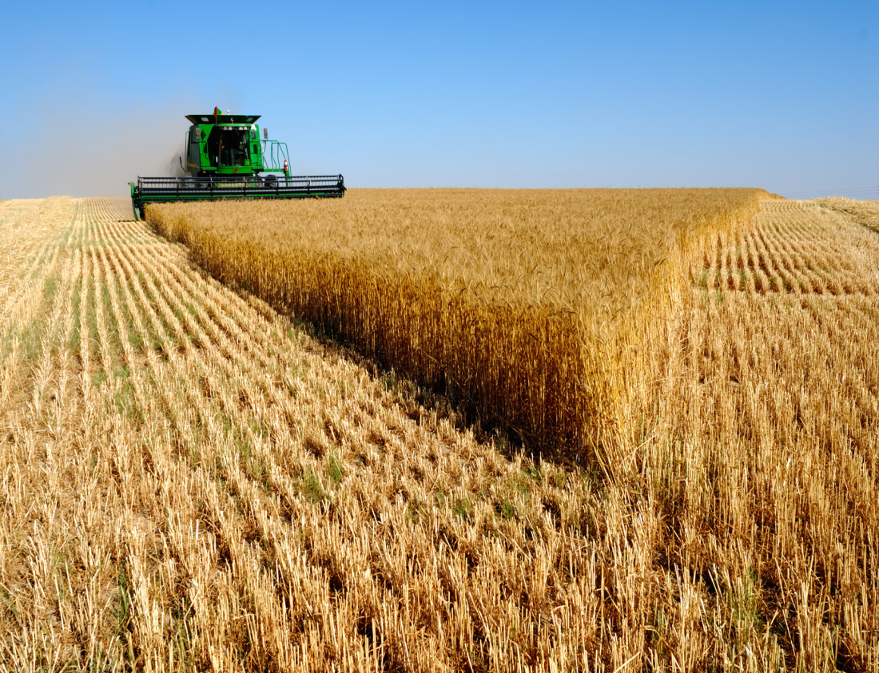
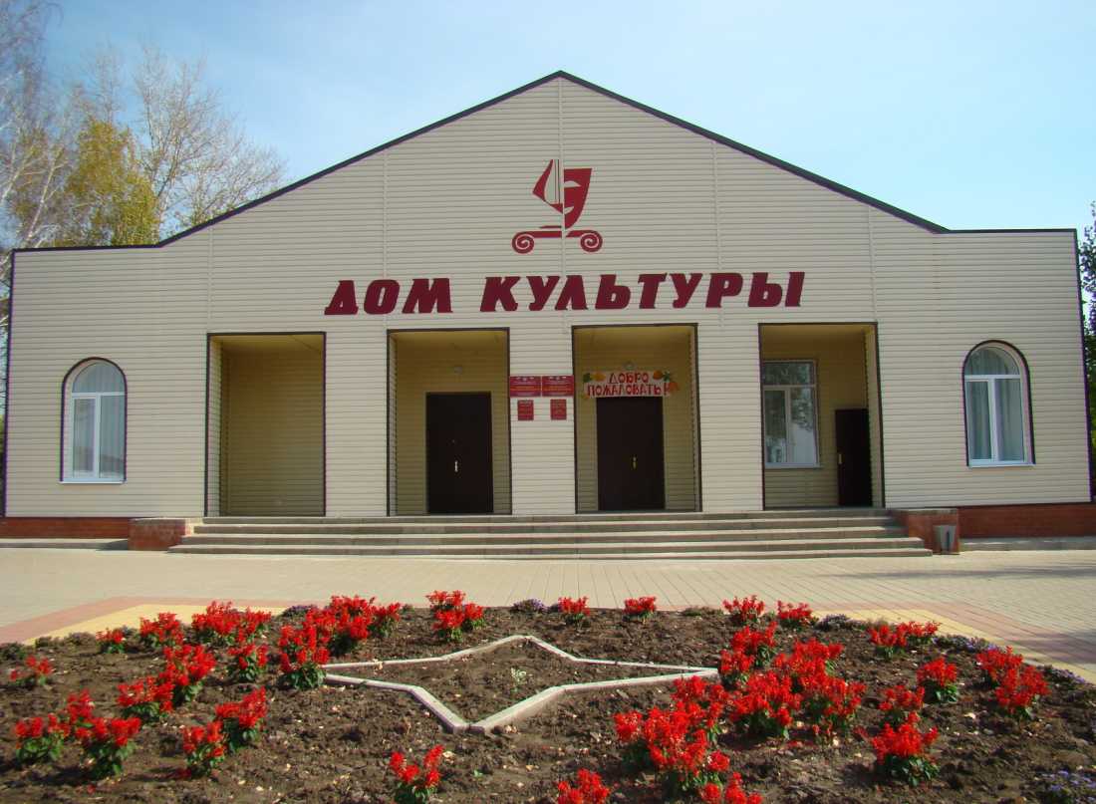
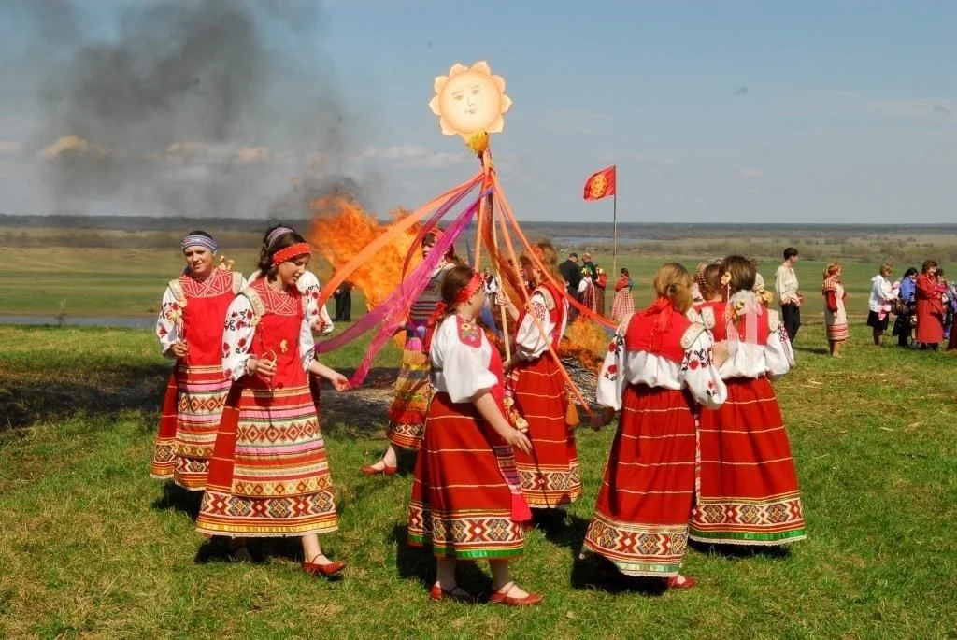

Slide 2
Тема урока «Культура и духовная жизнь общества»
Обществознание. 10 класс

Slide 4
Вопросы для сравнения | Народная | Массовая | Элитарная
1.
2.
3.

Slide 5
Сложный план «культура и духовная жизнь общества»
Понятие культуры
Виды культуры
1) материальная культура
2) духовная культура
Функции культуры
1) социализации
2) познавательная
3) коммуникативная
4) регулятивная
5) преобразующая
6) интегрирующая
Формы культуры
1) народная
2) массовая
3) элитарная
5. Многообразие культур

